Slide 1
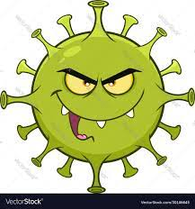
Globální epidemie ztráty soudnosti
Tomáš Fürst
Sdružení mikrobiologů, imunologů a statistiků SMIS
www.smis-lab.cz
Univerzita Palackého v Olomouci
www.upol.cz
Notes:
Predstavit se
Podekovat za pozvani a Radimovi za odvahu
Co ukazu: Tri aspekty, ktere muzou zajimat lidi s afinitou k datum a logickemu mysleni
Disclaimer:
Dezinformator, siritel fake news (Fiala: to co dela Furst neni zadna veda), varuje prede mnou min zdravotnictvi
Drzitel bludneho balvanu v kategorii druzstev

Slide 2
První nedorozumění: Smrtnost
Aneb jak jsou důležité správné definice
Case Fatality Rate
$$CFR= \frac{\# deaths from/with covid}{\# detected covid cases}$$
Infection Fatality Rate
$$IFR= \frac{\# deaths from/with covid}{\# all covid cases}$$
Na jaře 2020 bylo kriticky důležité znát IFR
OWD ke konci června 2020: 340 mrtvých na 15 tisíc PCR+ CFR = 2.3%
Jaká je IFR? SEROPREVALENČNÍ STUDIE!
Notes:
Fuck up 1 (pokus o preklad)
CFR zavisi na strategii testovani a lze vyhnat na 100 procent u jakekoliv nemoci
IFR zavisi jen na nemoci same (a stavu populace a zdravotniho systemu)

Slide 3
PRAVDĚPODOBNOST, ŽE NEMOCNÝ BUDE MÍT TEST POZITIVNÍ
P(T⁺∣D⁺)
senzitivita
specificita
P(T⁻∣D⁻)
P(D⁺∣T⁺)
PRAVDĚPODOBNOST, ŽE ČLOVĚK S POZITIVNÍM TESTEM JE NEMOCNÝ
PRAVDĚPODOBNOST, ŽE ZDRAVÝ BUDE MÍT TEST NEGATIVNÍ

Slide 4
10 000
prevalence 1%
D⁺
D⁻
100
9 900
senzitivita 97 %
specificita 95 %
T⁻
T⁺
T⁺
T⁻
3
97
495
9405
Notes:
Pripominam reseni problemu a jak o nem myslet
Všech PCR+ je tedy asi 600 ale z nich jen asi 100 je true positive, 500 je false positive!!
Tedy si 17 procent
Tohle nikdo za celou dobu nepochopil.

Slide 5
Bayesova věta
skutečně pozitivní
$$P\left(D^{+} | T^{+}\right)=\frac{P\left(T^{+} | D^{+}\right) P\left(D^{+}\right)}{P\left(T^{+} | D^{+}\right) P\left(D^{+}\right)+P\left(T^{+} | D^{−}\right) P\left(D^{−}\right)}=\frac{P\left(T^{+} | D^{+}\right) P\left(D^{+}\right)}{P\left(T^{+}\right)}$$
skutečně pozitivní
+
falešně pozitivní
=
všichni pozitivní
Notes:
Nejdulezitejsi rovnice na svete☺
Inferenci je treba delat spravne to jest bayesovsky!

Slide 6
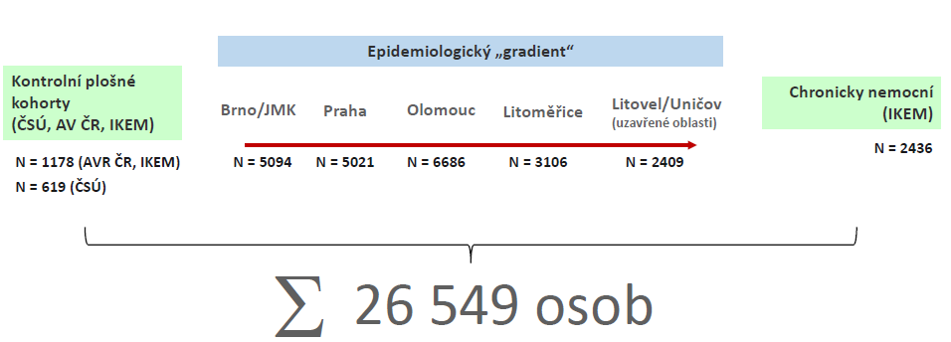
Výsledky studie PREVAL
I kdyby byla prev=0% a spec=99% at least 260 positive results
I kdyby byla prev=0% a spec=95% at least 1 300 positive results
Rapid test WANTAI
Manufactured in China
Sensitivity 95.6 %
Specificity 95.2 %
Notes:
dZurnal mohl byt nejvyznamnejsi medium, kde vychazi Pravda o epidemii
Pak se ale spoluautori lekli, tak jsme zalozili SMIS
https://covid-imunita.uzis.cz/index.php?pg=studie-preval-2020

Slide 7
Notes:
Co to znamena:
Testy nefungovaly: specificita byla temer 100%, tedy sensitivita byla blizko nule.
Ani jeden z profesoru doktoru docent a knadidatu ved si toho nevsiml!!
Vsimnete si tri desetinnych mist
Vsimnete si tech „CI“ od nuly

Slide 8
První nedorozumění: Smrtnost
PREVAL
$$\frac{\# seropositivni}{\# PCR positivni}=2 tedy IFR ≈ \frac{CFR}{2} ≈ 1.3\%$$
Jihočeská studie
$$\frac{\# seropositivni}{\# PCR positivni}=50 tedy IFR ≈ \frac{CFR}{50} ≈0.05\%$$
Notes:
1.3% by byla katastrofa, protoze ti dobrovolnici byli mladi!
PREVAL siroce medialisovan, televise, noviny … nikdy z toho nebyla publikace☺
Jihoceska studie tehdy jeste byla v mediich, ale byla odmitnuta Hajduchem i Duskem
„Neviděl jsem tu studii, neviděl jsem žádnou publikaci, žádnou metodiku, žádný protokol.
Nevím, která akademická osobnost stála v čele studie. … chce se mi tedy říct: buďme hodně opatrní při rádoby siláckých prohlášeních, věda se takto nedělá – je tichá, skromná, nenápadná“ ^{[3]}.”
SIRENI POPLASNE ZPRAVY

Slide 9
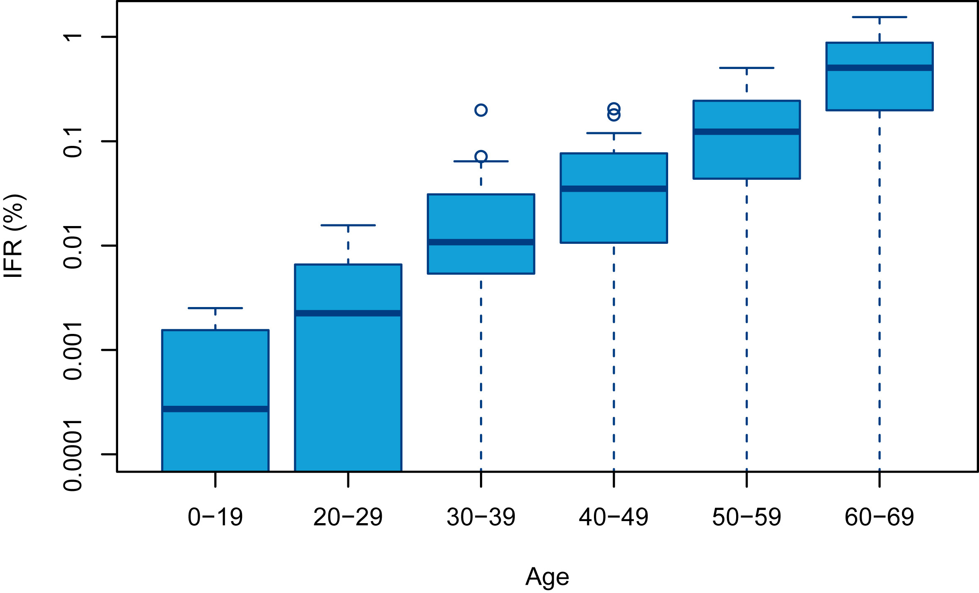
Kdo byl blíž?
Notes:
Kdo byl bliz
Profesori doktori docenti kandidati ved?
Nebo desinformatori z UP?
Ioannidis: https://www.sciencedirect.com/science/article/pii/S001393512201982X
https://www.dzurnal.cz/index.php/2020/07/09/ani-po-ctyrech-mesicich-pandemie-neumime-spravne-testovat/
Pouceni 1. Musite mit v tymu aspon jednoho, ktery neni professor, ale rozumi bayesove vete.

Slide 10
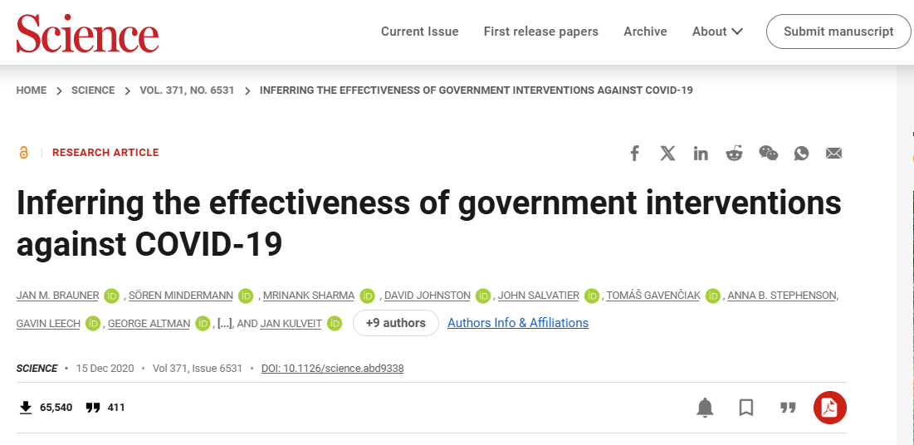
Druhé nedorozumění: Přání otcem myšlenky
Notes:
https://www.science.org/doi/10.1126/science.abd9338
Obletelo cely svet, mrknete na pocet stazeni, televise, noviny, radia, …

Slide 11
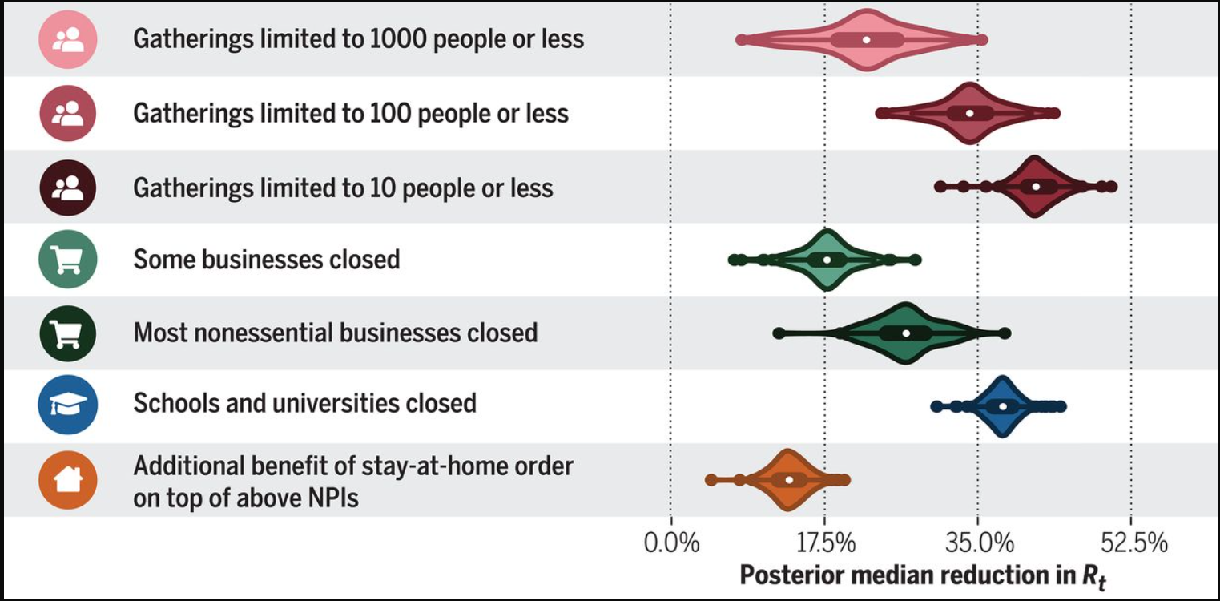
Notes:
Siroce medialisovane

Slide 12
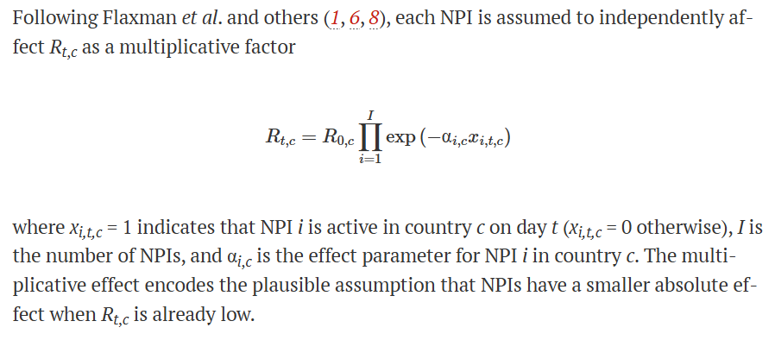
Notes:
Provedli jsme následující experiment.
Vymysleli jsme si vládní opatření, které nikdy neexistovalo.
Naše fiktivní opatření vypadalo tak, že vláda k danému dni uzákonila pro všechny občany povinnost nosit tričko s nápisem „STOP COVID“.
Z intervalu, po který byla každá země sledována, jsme náhodně vylosovali nějaké datum a k tomuto datu jsme předstírali, že bylo toto tričkové opatření zavedeno.
Samozřejmě jsme nijak nezměnili počty případů ani počty úmrtí.
Pro pořádek znovu opakujeme, že v žádné sledované zemi tohle opatření ve skutečnosti nikdy zavedeno nebylo, tedy nemohlo mít žádný efekt na průběh epidemie.
Takto upravenou datovou sadu jsme prohnali modelem, který autoři laskavě zveřejnili.
Ani jsme nesáhli na žádný z parametrů modelu.

Slide 13
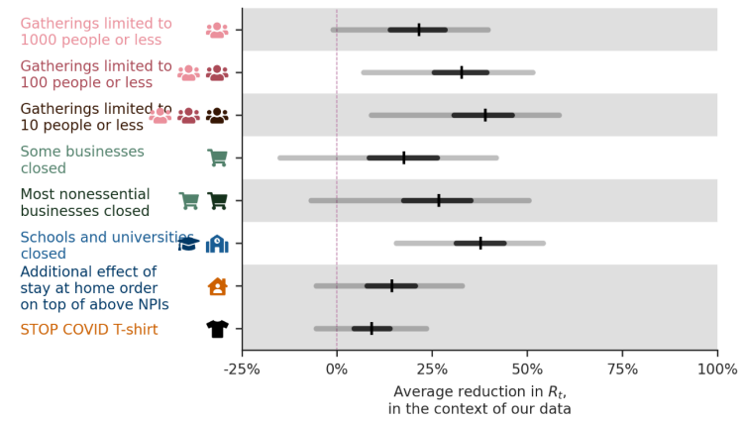
Notes:
Fiktivní nařízení nosit „STOP COVID“ trička mělo (dle modelu) poměrně výrazný pozitivní efekt na snížení reprodukčního čísla!
Je možné, že kdyby vlády tehdy uzákonily i povinnost nosit červené kšiltovky, mohli jsme virus vymýtit úplně!
Takto pojatý model je dle našeho názoru zavádějící a nebezpečný.
Vlády celého světa jej totiž mohou použít k ospravedlnění jakýchkoliv opatření, která si usmyslely naložit na obyvatele zemí, jejichž správa jim byla svěřena.
Tím samozřejmě netvrdíme, že žádná z vládních opatření neměla pozitivní efekt.
Jen tvrdíme, že tento model nám nijak nepomůže to zjistit a pochopit.
Na každou otázku, zda měl jakýkoliv zákaz efekt, totiž model odpoví „Jistě, pane ministře“!
V casopise nam to samozrejme odmitli uverejnit.

Slide 14
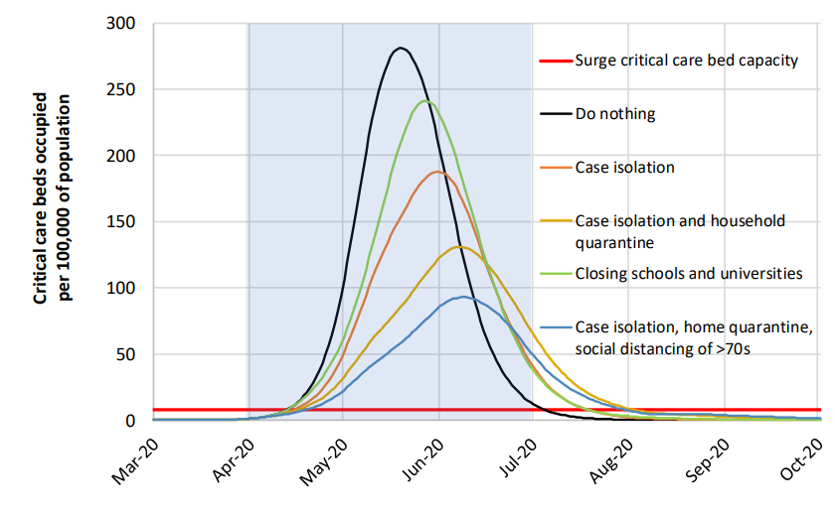
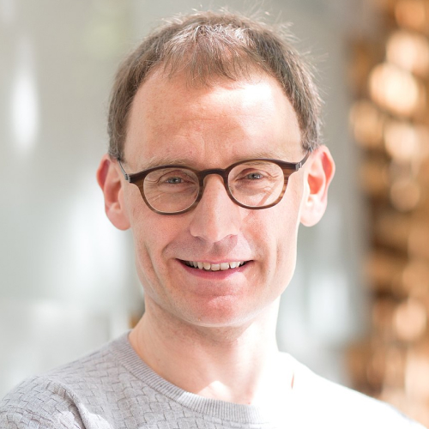
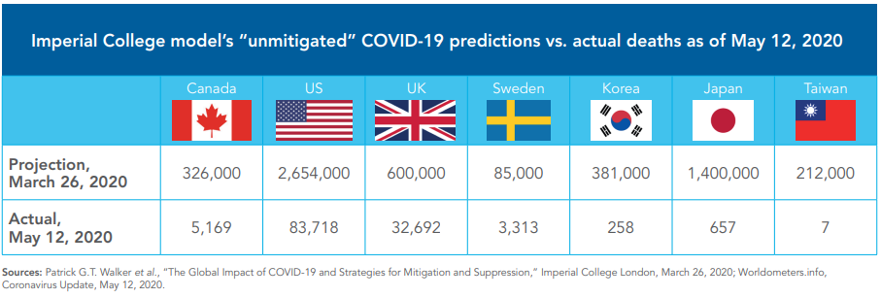
Neil Ferguson: The man who blew up the world
Notes:
16 March 2020 Imperial College COVID-19 Response Team: Report 9: Impact of non-pharmaceutical interventions (NPIs) to reduce COVID-19 mortality and healthcare demand
https://www.imperial.ac.uk/media/imperial-college/medicine/sph/ide/gida-fellowships/Imperial-College-COVID19-NPI-modelling-16-03-2020.pdf
THE FLAWED COVID-19 MODEL THAT LOCKED DOWN CANADA By Peter St. Onge, with the collaboration of Gaël Campan
https://www.iedm.org/wp-content/uploads/2020/06/note032020_en.pdf
On March 16, Professor Neil Ferguson of Imperial College London released an epidemiological model that took the world by storm.2
The report warned that tens of millions would die in a pandemic that was compared to the Spanish flu, the deadliest epidemic in modern times.
With the professor’s ties to the WHO, the authors noted, Imperial was “treated as a sort of gold standard, its mathematical models feeding directly into government policies. (NYT quote)

Slide 15
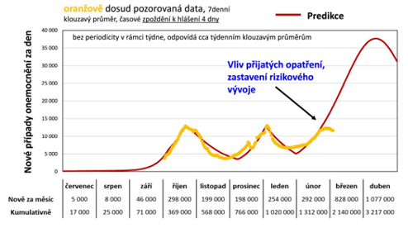
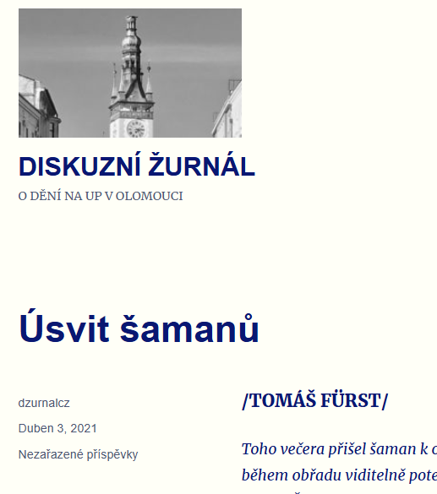
Prezentace Prof. Duška ve sněmovně před prodloužením nouzového stavu.
Zdroj: TF Úsvit šamanů, dZurnal, 3. 4. 2021
Notes:
vlevo
obrázky na straně 28 v textu
https://www.medrxiv.org/content/10.1101/2021.02.16.21251834v1
Vpravo
Presentace Prof Duska ve snemovne před prodlouzenim nouzového stavu
TF Usvit samanu, dZurnal, 3.4. 2021
Nikdo nevi, kde se ten model vzal

Slide 16
The use of mathematical modelling for prediction and decision making in complex systems with feedbacks the laws of which we do not fully understand has been completely discredited
Just in time …
… before …
Notes:
Jezdil jsem varovat do snemovny, do senatu, … vse marne.

Slide 17
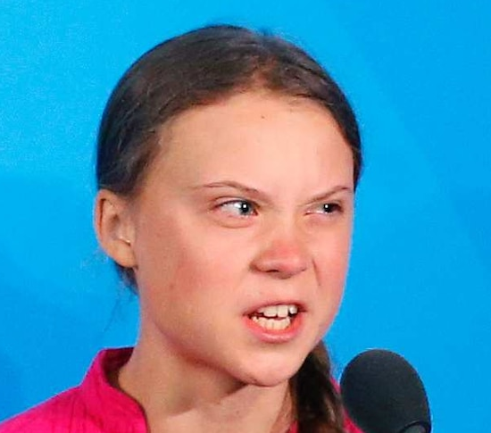
The ultimate disaster of mathematical modelling in the 21st century
Notes:
Only one attempt here
Make or break: If we get it wrong, we wont have chance to rebuild the civilization

Slide 18
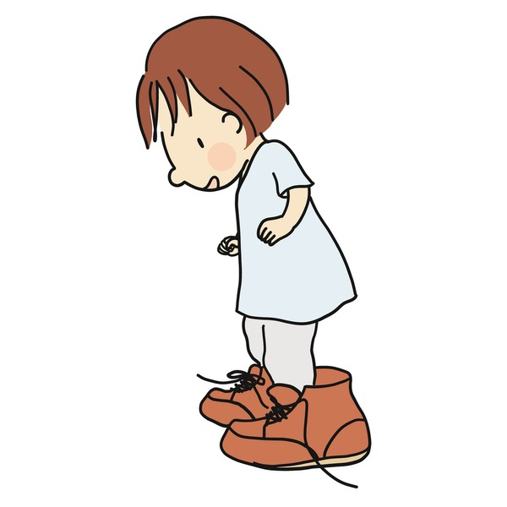
Třetí nedorozumění: Očkovací Armageddon
Všem dětem na prvním stupni dám stejný test z matiky
Výsledek testu bude dobře korelovat s číslem boty
Když dám dětem větší boty, zlepší se jejich výsledky v testu?
Randomized Control Trial je zlatý standard kauzální inference

Slide 19
RCT pro Comirnaty
Prosp. randomizovaná placebem kontrolovaná dvojitě zaslepená studie
Asi 22 tisíc lidí v každé větvi
Endpoint = symptomatic infection confirmed by PCR
8 případů v aktivní větvi a 162 v kontrolní
EER = 8 / 22 000, CER = 162 / 22 000 $ARR=CER−EER ≈0.70\%$
Což bylo veřejnosti presentováno jako $RRR= \frac{CER −EER}{CER} ≈95\%$
Notes:
Lepsi nez všechny detske vakciny
Ale nebyli PCR testovani vsichni
162/22000 = 0.74%
8/22000 = 0.04%
Rozdil je asi 0.7%
Ale 0.7 / 0.74 je prave tech 95%

Slide 20
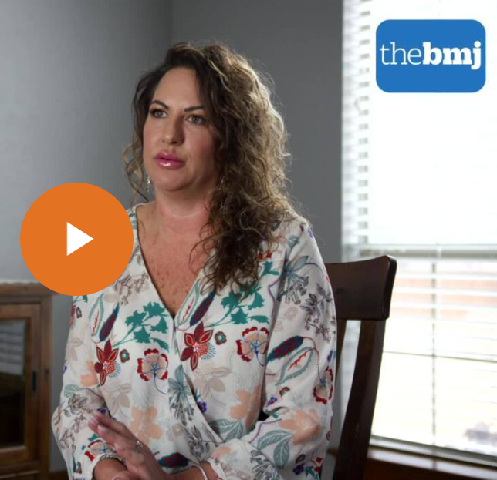
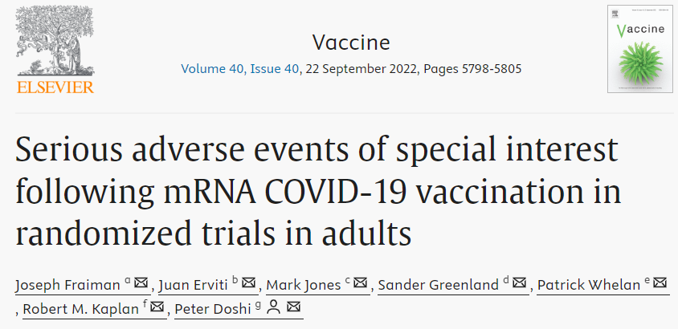
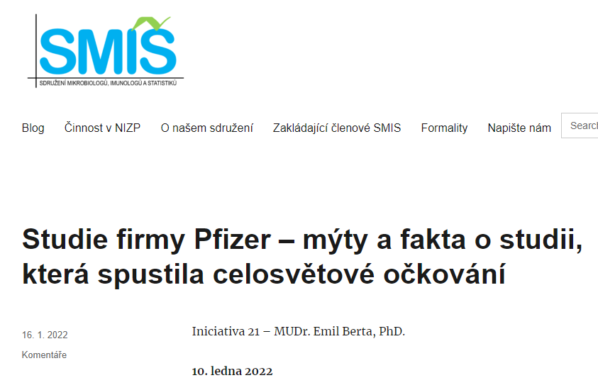
RCT pro Comirnaty: Co víme
Mnoho účastníků nebylo vůbec testováno PCR!
Kontrolní skupina byla po 2.5 měsících naočkována účinnou látkou!
Podvody a záhadné mizení pacientů!
Notes:
Pokud budeme hodnotit klinickou účinnost vakcíny – definovanou na základě klinických příznaků (1594 osob ve skupině vakcinovaných a 1816 osob ve skupině s placebem mělo příznaky Covid-19),
dojdeme ke klinické účinnosti vakcíny pouhých RRR 19 %.
BMJ whistleblower: https://www.bmj.com/content/375/bmj.n2635
Sefredaktor vyhozen (Peter Doshi)
https://www.sciencedirect.com/science/article/pii/S0264410X22010283
Combined, the mRNA vaccines were associated with an excess risk of serious adverse events of special interest of 12.5 per 10,000 vaccinated
The excess risk of serious adverse events found in our study points to the need for formal harm-benefit analyses, particularly those that are stratified according to risk of serious COVID-19 outcomes.
These analyses will require public release of participant level datasets.
https://smis-lab.cz/2022/01/16/studie-firmy-pfizer-myty-a-fakta-o-studii-ktera-spustila-celosvetove-ockovani/
Masivni cenzura

Slide 21
I kdybychom registrační studii věřili …
Téměř nikdo ještě neměl protilátky z prodělání
Vakcína byla proti wuhanské variantě
Testováno na zdravých (mladších dospělých)
Děti byly vyloučené
Těhotné byly vyloučeny
Od začátku vakcinační kampaně nemáme informace o účinnosti a bezpečnosti z RCT, ale z observačních studií
Vzpomeňte si na velikost bot a výsledky testů z matematiky
Notes:
Ockovali se i lidé po prodelani: tam nevime nic
Ockovalo se po nastupu jiné varinaty: nevime nic
Ockovali se rizikove skupiny (stari a nemocni): tam nevime nic
Ockovali se deti : tam nevime nic je to zlocin proti lidskosti
Ockovali se i tehotne : tam nevime nic je to zlocin proti lidskosti
Vsichni do nas valili jak umiraji hlavne neockovani
Jak to teda bylo??
Dlouho jsme zadali o data o umrtái dle vakcinačního statutu

Slide 22
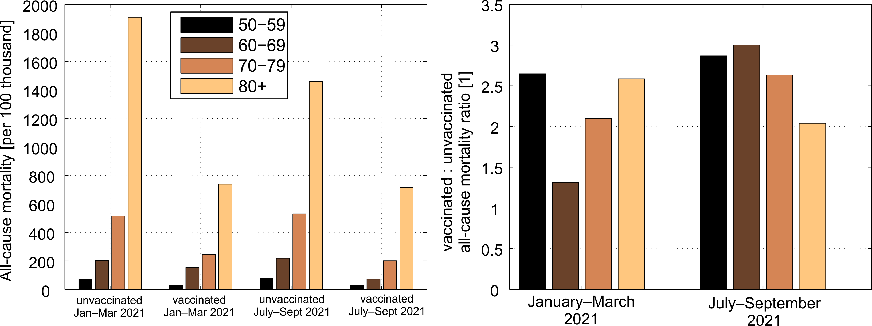
Data VZP získaná dle 106: Celková mortalita dle vakcinačního statutu
Unvaccinated : vaccinated
All cause mortality ratio [1]
Hurá: Očkování funguje, neočkovaní během covidu umírají násobně víc
Notes:
https://smis-lab.cz/2021/12/25/umrti-dle-ockovaciho-statutu-v-roce-2021-data-zdravotnich-pojistoven/
Tomas Etzler dokonce soudil, ze neockovani neumiraji DOST rychle!

Slide 23
Data VZP získaná dle 106: Celková mortalita dle vakcinačního statutu
Unvaccinated : vaccinated
All cause mortality ratio [1]
Jejda: Mimo covid umírají neočkovaní ještě víc!
Notes:
July-Sept 2021 asi 1 umrti denne s covidem (z 300 denne)
Tohle pochopte!!

Slide 24
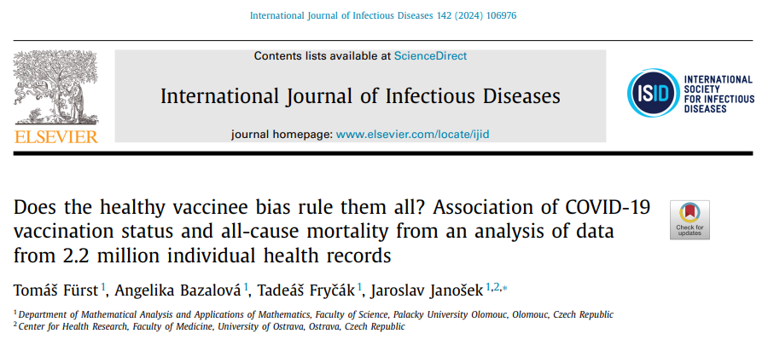

Slide 25
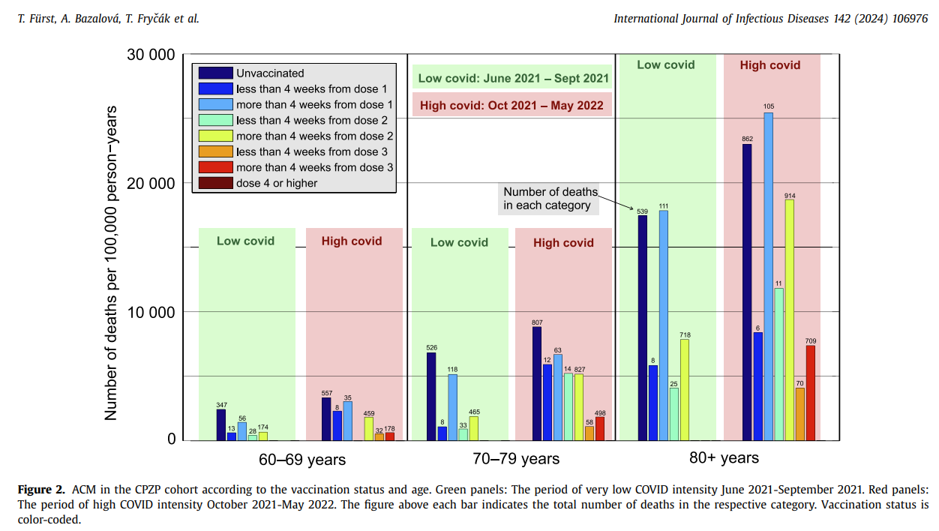
Observační data neposkytují evidenci, že očkování proti covidu chrání před úmrtím s covidem.
Spíše naopak!

Slide 26
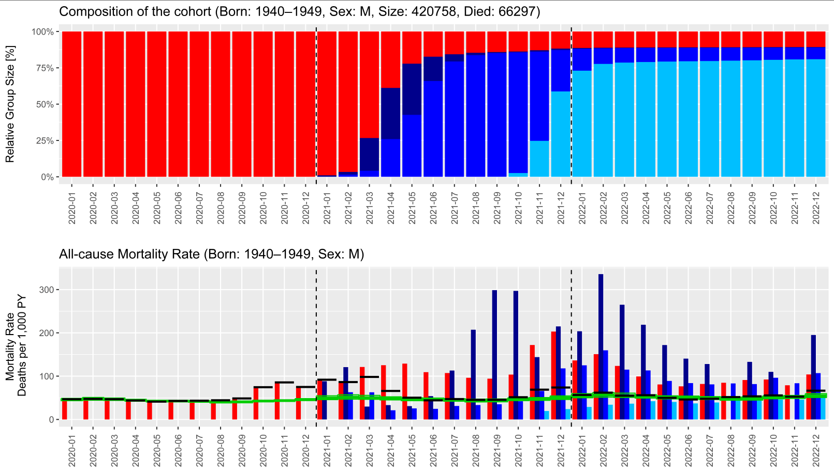
Notes:
Jste prvni kdo tohle vidi

Slide 27
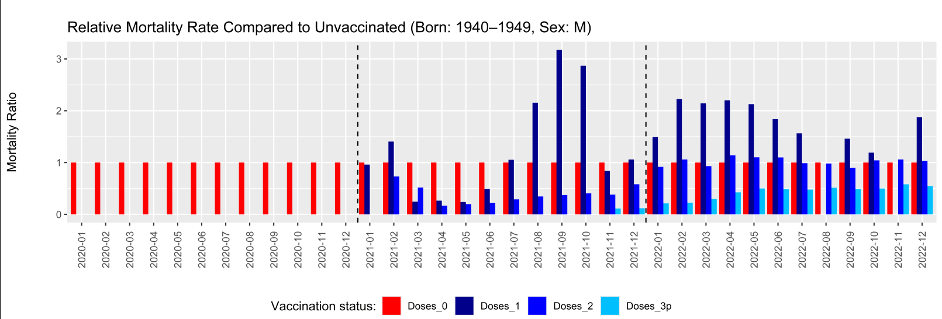
Notes:
Srovnejte low covid a high covid

Slide 28
Bezpečnost mRNA vakcín
Notes:
Nemame udaje z RCT, kontrolani skupina zamerne znicena!!
Spolehame na observacni data
Co nam rikaji?
armageddon

Slide 29
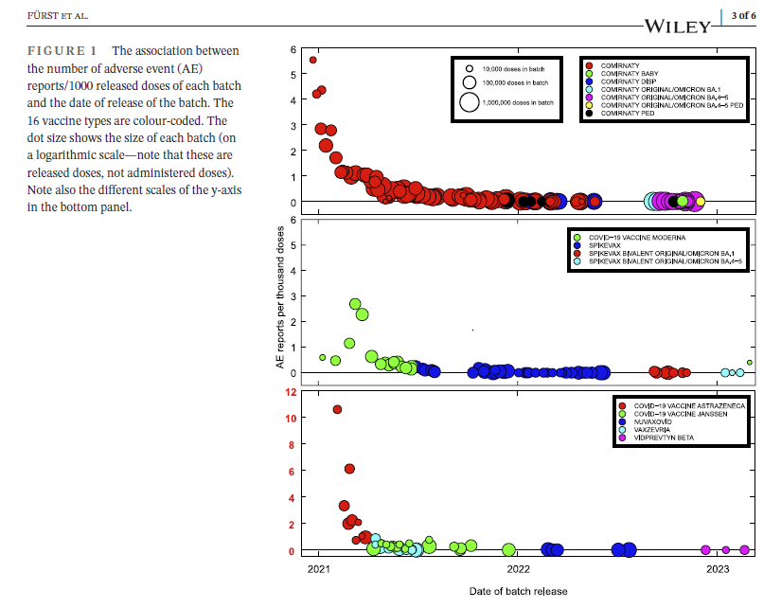
Notes:
Ceska
https://pubmed.ncbi.nlm.nih.gov/38937903/
Danska
https://onlinelibrary.wiley.com/doi/10.1111/eci.13998

Slide 30
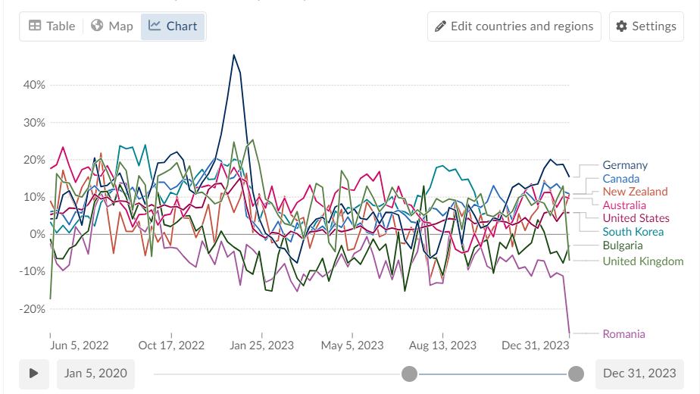
Notes:
https://ourworldindata.org/excess-mortality-covid

Slide 31
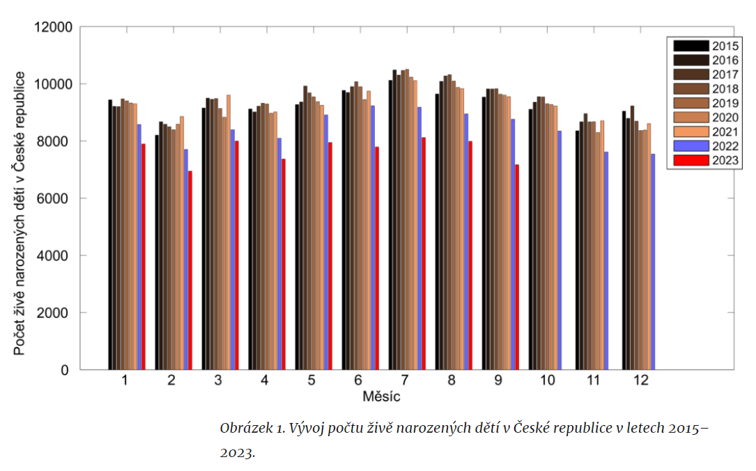
Notes:
https://smis-lab.cz/2023/12/18/net-zero/

Slide 32
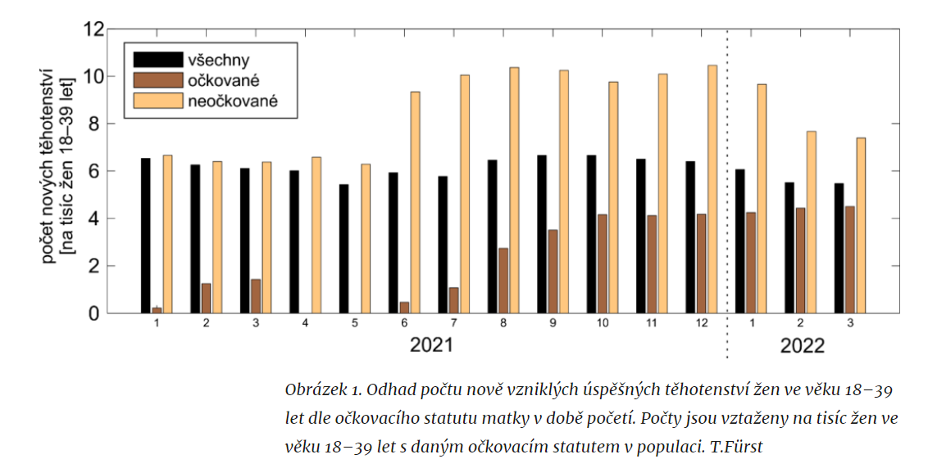
Notes:
https://smis-lab.cz/2024/01/01/komu-chybi-deti/
Bradford Hill criteria
https://smis-lab.cz/2024/05/12/jak-se-kauzalita-vola-tak-se-korelace-ozyva/
https://smis-lab.cz/2024/05/17/jak-se-korelace-vola-tak-se-kauzalita-ozyva/

Slide 33
Místo poděkování za pozornost
Selhání západní medicíny
Selhání exekutivy, legislativy i soudní moci
Selhání médií
Kolosální selhání akademické půdy
Teď jsme v poločase: Velké Covidové Ticho
Zanedlouho přijde Vyšetřování Zločinů Covidismu

Slide 34
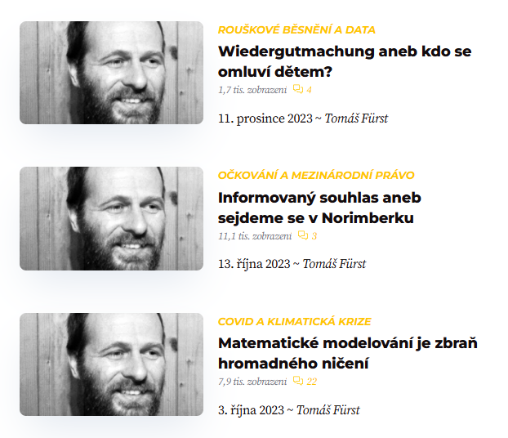
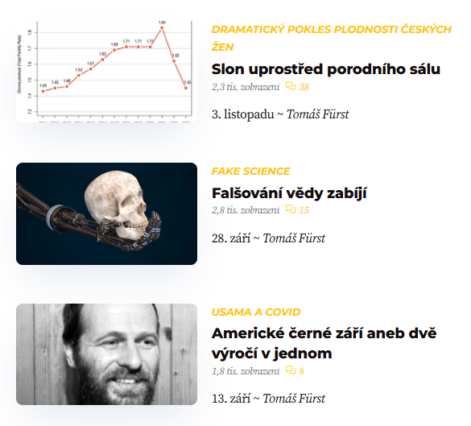
Já jsem připraven. Přidejte se.
Notes:
Smis-lab.cz
Blogosvet.cz
Dzurnal.cz
Mainstream Angeliky Bazalove
Radio Universum Martiny Kocianove
Inovace Republiky Robina Cumpelika
InFakta Markety Dobiasove

Slide 35
